Slide 1
Работа в Федеральной государственной информационной системе прослеживаемости пестицидов и агрохимикатов
«Сатурн»
Североморское межрегиональное управление Россельхознадзора

Slide 2
Федеральная государственная информационная система прослеживаемости пестицидов и агрохимикатов (ФГИС "Сатурн")
В соответствии со статьей 15.2 Федерального закона от 19.07.1997 № 109-ФЗ «О безопасном обращении с пестицидами и агрохимикатами» с 1 сентября начала работать Федеральной государственной информационной системе прослеживаемости пестицидов и агрохимикатов «Сатурн», то есть все хозяйствующие субъекты (юридические лица, индивидуальные предприниматели, крестьянские (фермерские) хозяйства при обороте пестицидов и агрохимикатов должны быть зарегистрированы в данной системе.
Приказом Россельхознадзора от 01.09.2022 № 1356 введена в эксплуатацию Федеральная государственная информационная система прослеживаемости пестицидов и агрохимикатов (ФГИС «Сатурн»), созданная в соответствии с приказом Россельхознадзора от 26.05.2021 № 578 «О федеральной государственной информационной системе прослеживаемости пестицидов и агрохимикатов».

Slide 3
Назначение программы
Специальное программное обеспечение Федеральной государственной информационной системы прослеживаемости пестицидов и агрохимикатов создается в целях обеспечения учета партий пестицидов и агрохимикатов при их обращении (производстве (изготовлении), хранении, перевозке (транспортировке), применении, реализации, обезвреживании, утилизации, уничтожении и захоронении), а также осуществления анализа, обработки представленных в нее сведений и информации и контроля за достоверностью таких сведений и информации.
Прослеживаемость пестицидов и агрохимикатов обеспечивается с момента их ввода в обращение – производство или ввоз на территорию Российской Федерации (оформление электронных производственных сертификатов или гашение импортных электронных сертификатов) до момента их вывода из обращения – вывоз с территории Российской Федерации, применение, розничная реализация гражданам для ведения личного подсобного хозяйства, обезвреживание, утилизация, уничтожение и захоронение (оформление электронных актов вывода из обращения с указанием способа).

Slide 4
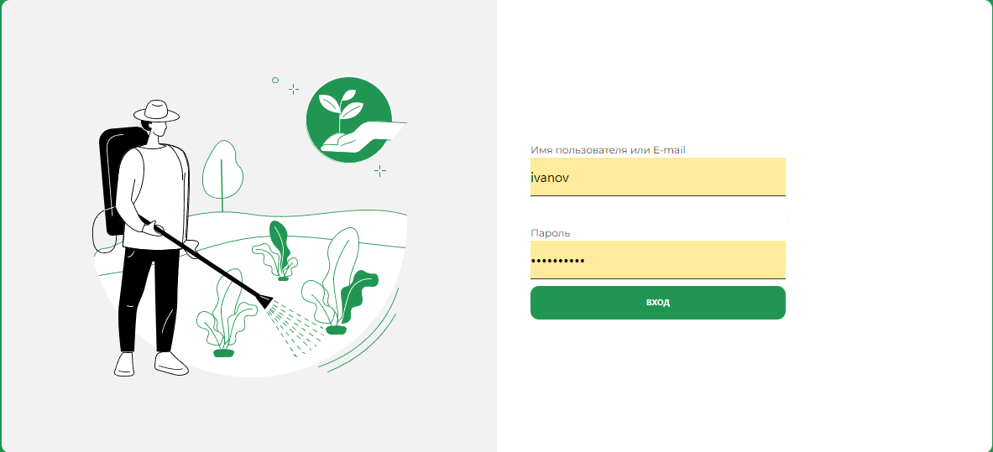
Вход в программу доступен только для пользователей, зарегистрированных в компоненте «Цербер» ФГИС «ВетИС». Для входа в программу необходимо, используя браузер, перейти на сайт https://fgis-saturn.ru, и ввести свои имя пользователя и пароль, после чего нажать кнопку «Вход».
Вход в программу доступен только для пользователей, зарегистрированных в компоненте «Цербер» ФГИС «ВетИС».

Slide 5
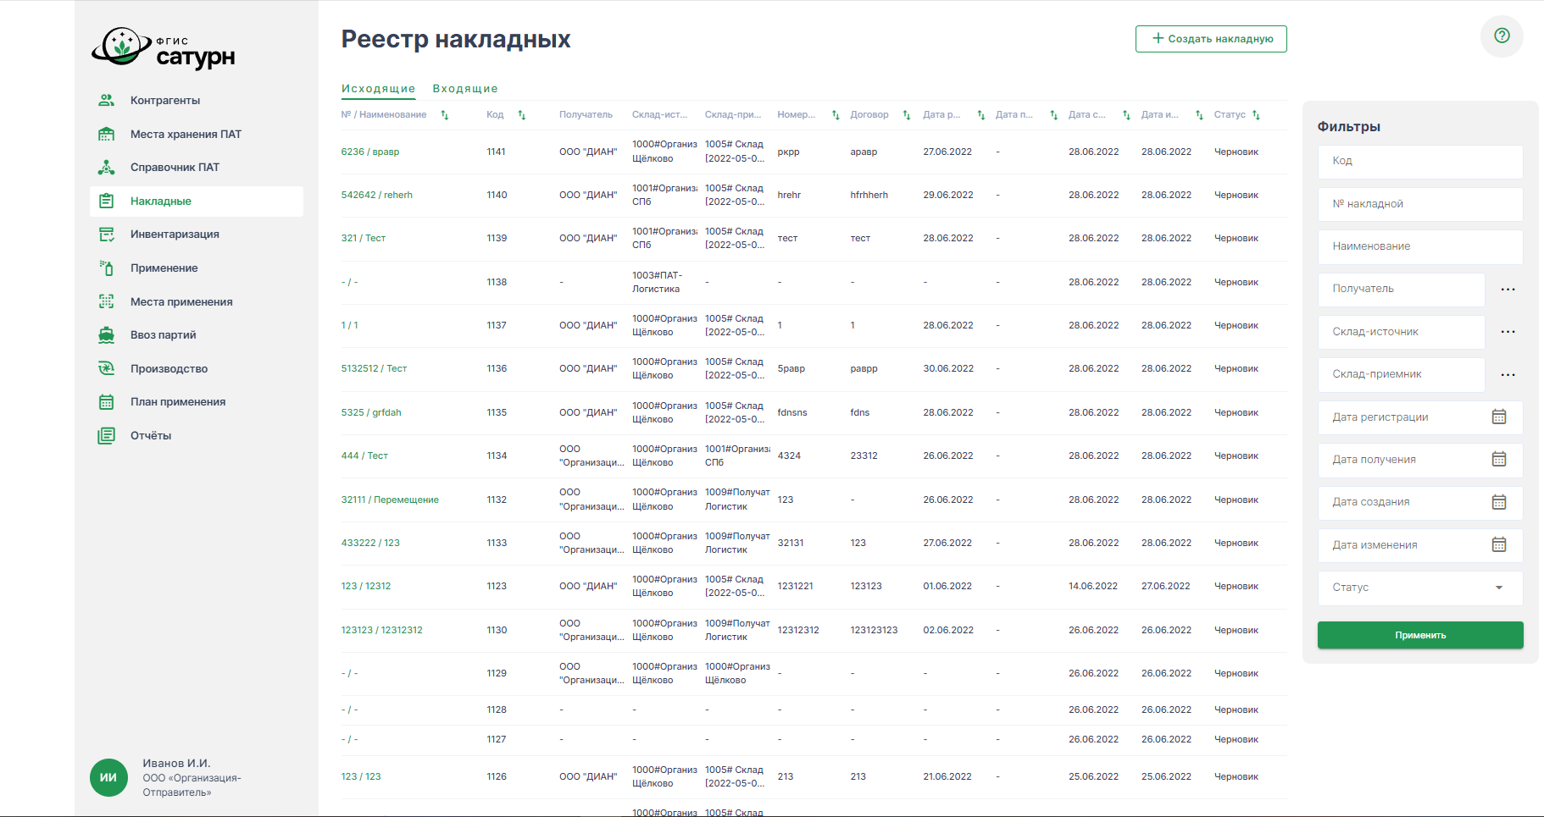
Описание окна программы
При входе в программу открывается окно программы, состоящее из трех основных блоков:
- Меню;
- Основное окно;
- Фильтры.

Slide 6
Описание окна программы
В блоке «Меню» пользователь может выбрать раздел программы.
В зависимости от выбранного пункта меню в основном окне и в блоке фильтров отображается соответствующие ему информация и функционал.
В основном меню информация отображается в виде таблицы, данные которой могут быть отсортированы по столбцам, в наименовании которых стоит значок .
Кроме того, существует возможность фильтрации данных. Для этого необходимо ввести данные, по которым будет производиться отбор, в соответствующие поля в блоке фильтры, и нажать кнопку «Применить».
Для сброса фильтра необходимо очистить поля блока «Фильтр» и также нажать кнопку «Применить».
В поле «Статус» отображается статус документа/карточки справочника.
Документы/карточки со статусом «Черновик» не могут быть учтены или использованы.
В правом верхнем углу окна расположена кнопка:
- переход в окно справки.

Slide 7
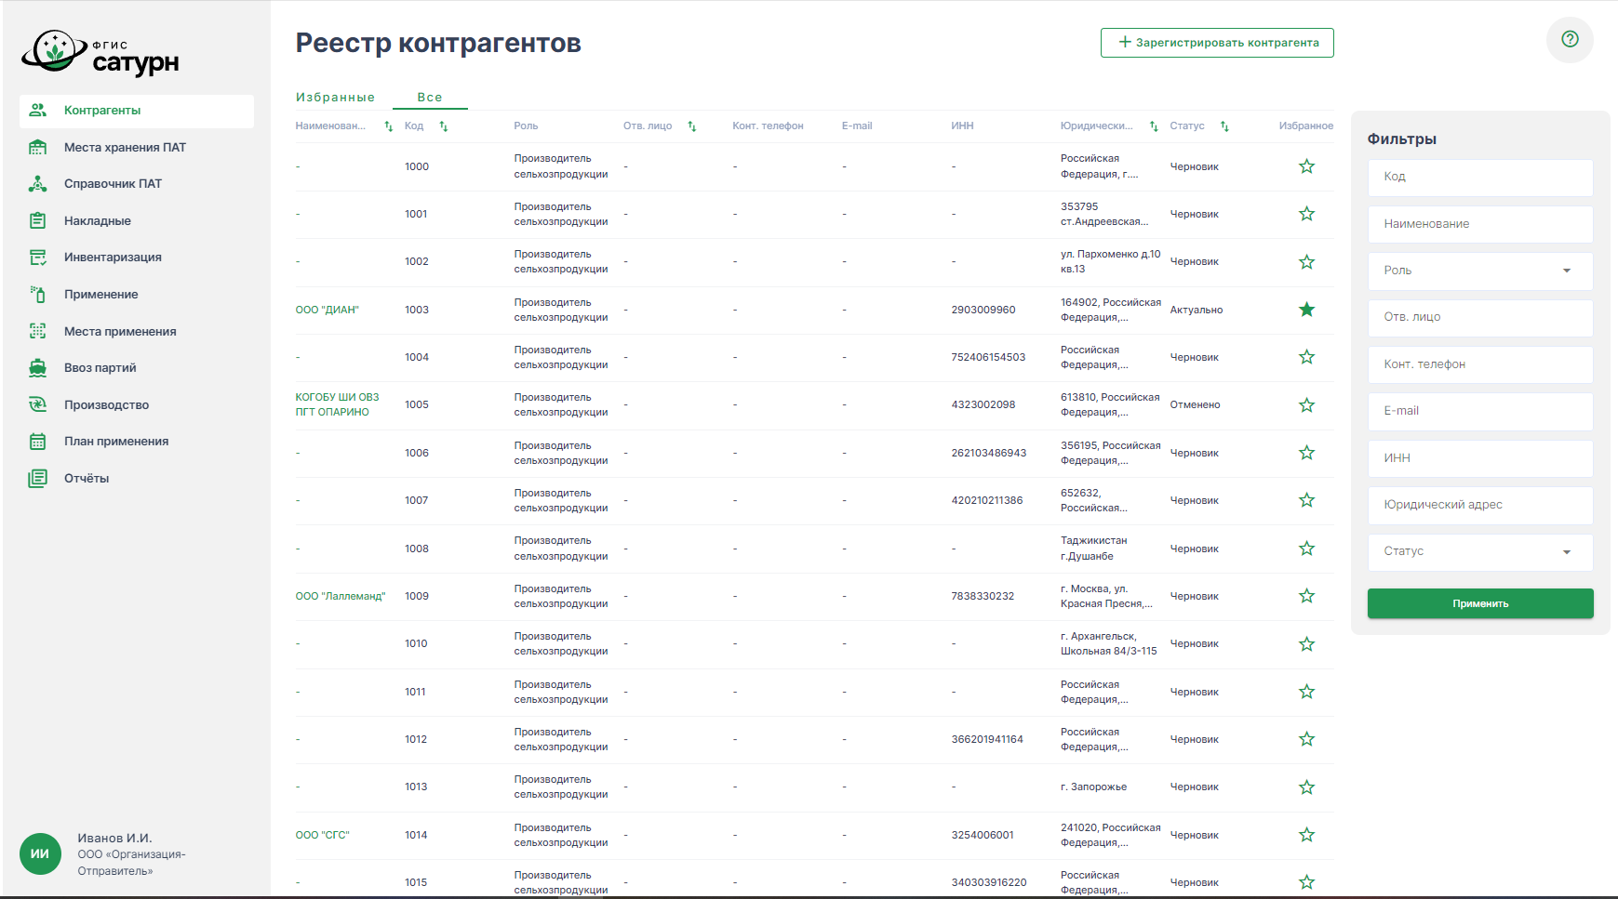
Контрагенты
.
При выборе пункта меню «Контрагенты» на основном экране открывается окно с данными реестра контрагентов.
В закладках в верхней части списка можно выбрать режим просмотра:
«Все»: отображаются все контрагенты из реестра;
«Избранные»: отображаются только контрагенты, в строке которых в столбце «Избранное» стоит знак

Slide 8
На сайте Россельхознадзора можно подробно ознакомиться:
- с руководством пользователя (Специальное программное обеспечение. Руководство оператора RU.00495527.SATURN.01-01 34 01);
- с Инструкцией по регистрации ХС и пользователей с помощью ЭЦП;
- с Инструкцией по регистрации производственных объектов;
- с ответами на часто задаваемые вопросы.
Все вопросы и замечания по работе с ФГИС «Сатурн» можно отправлять на почту или по телефону поддержки:
saturn@fsvps.ru+7 (495) 649-69-72

Slide 9
Прошедшие семинары, размещенные на сайте Россельхознадзора о ФГИС «Сатурн»
14 июля 2022 г. состоялся обучающий семинар по вопросам регистрации участников оборота пестицидов и агрохимикатов в ФГИС «Сатурн».
Запись семинара доступна по ссылке: https://youtu.be/xp8jdULFQfE.
19 июля 2022 г. состоялся обучающий семинар по вопросам оформления ввоза пестицидов и агрохимикатов на территорию Российской Федерации с использованием ФГИС «Сатурн».
Запись семинара доступна по ссылке: https://youtu.be/taUwGIB4jPI.
21 июля 2022 г. состоялся обучающий семинар «Работа дистрибьютора в ФГИС "Сатурн"».
Запись семинара доступна по ссылке: https://youtu.be/5lgAMEpSRLQ.
26 июля 2022 г. состоялся обучающий семинар «Работа производителя сельхоз продукции в ФГИС "Сатурн"».
Запись семинара доступна по ссылке: https://youtu.be/I4ELrVQLs44.
28 июля 2022 г. состоялся обучающий семинар «Работа импортера и производителя в ФГИС "Сатурн"».
Запись семинара доступна по ссылке: https://youtu.be/y49XsF31Y1E.

Slide 10
Кто еще не зарегистрировался, напоминаем!
Образцы заявлений на регистрацию, а также порядок регистрации хозяйствующих субъектов в Федеральной государственной информационной системе прослеживаемости пестицидов и агрохимикатов (ФГИС «Сатурн») представлены на сайте Россельхознадзора и на сайте Североморского межрегионального управления Россельхознадзора.
Для работы в ФГИС «Сатурн» необходимо пройти регистрацию в первом компоненте «Цербер». Хозяйствующие субъектов могут сами зарегистрировать свою организацию и производственные площадки (кадастровые номера земельных участков и склады для хранения пестицидов и агрохимикатов). После самостоятельной регистрации необходимо подтверждение производственных площадок Управлением. Для этого заявление с номером заявки на регистрацию следует направлять по электронной почте в отдел земельного надзора: rsn29zem@yandex.ru с последующим направлением по почте в адрес Управления: 163000, г. Архангельск, пр. Ломоносова, д. 206.

Slide 11
Кто еще не зарегистрировался, напоминаем!
Также регистрацию хозяйствующих субъектов проводит специалист отдела земельного надзора Североморского межрегионального регионального управления Россельхознадзора по заявке установленного образца.
Заполненную по шаблону заявку требуется направить в Североморское межрегиональное управление Федеральной службы по ветеринарному и фитосанитарному надзору (отдел земельного надзора) по адресу:
г. Архангельск, пр. Ломоносова д. 206.
Тел.: 8 (8182) 65-37-77
Email: rsn29zem@yandex.ru
Чтобы проверить, прошла ли регистрация, нужно зайти на «Цербер» в личный кабинет: там будет видно, в каких статусах находятся данные по тем или иным объектам. При задержках необходимо уточнять в территориальном управлении на каком этапе обрабатывается заявка и подтверждаются объекты.

Slide 12
Что необходимо для регистрации
Сначала подается заявка на регистрацию в "Цербере" по специальной форме. Выбирается тип субъекта — юр. лицо или ИП — и указывается ИНН. Далее вводятся данные о поднадзорных объектах пользователя. Также если арендован, например, склад, то вполне вероятно, что такая площадка уже была зарегистрирована: тогда можно уточнить номер в системе и ввести его сразу — или найти его по адресу площадки. Еще уточнение, о котором просят сотрудники: при регистрации земельных участков их кадастровые номера указываются прямо в названии объекта.
В рамках одной заявки можно ввести данные о нескольких объектах: регистрируются все поднадзорные объекты, даже если они расположены в разных регионах — все нужные территориальные управления Россельхознадзора увидят заявку.
При регистрации нужно обязательно указывать электронную почту: на нее придет оповещение, что заявка сформирована и отправлена в территориальное управление, и только оттуда придут реквизиты для входа в личный кабинет.
Кроме данных об объектах, нужен пользователь, так как реквизиты выдаются на определенное лицо. Поэтому необходимо зарегистрировать одного или нескольких администраторов — ответственных лиц, которые будет самостоятельно прикреплять сотрудников организации и управлять списком пользователей. Если один из администраторов, например, увольняется из предприятия, то другой может удалить его учетную запись; также можно обратиться в территориальное управление с просьбой поменять администратора в системе.

Slide 13
Все вопросы и замечания по работе с ФГИС «Сатурн» можно отправлять на почту или по телефону поддержки:
saturn@fsvps.ru+7 (495) 649-69-72
Если возникает ошибка в сервисе авторизации «Цербера» (не грузится, нельзя войти), то можно обратиться в соответствующую техническую поддержку.
Email технической поддержки «Цербера»: cerberus@fsvps.ru
Телефон: (4922) 62-99-29
Североморское межрегиональное управление Россельхознадзора

Slide 14
Благодарю за внимание!

